Slide 1
ML для финансового анализа ByBit
otus.ru

Slide 2


Проверить, идет ли запись
Меня хорошо видно
&& слышно?
Ставим “+”, если все хорошо “-”, если есть проблемы

Slide 3
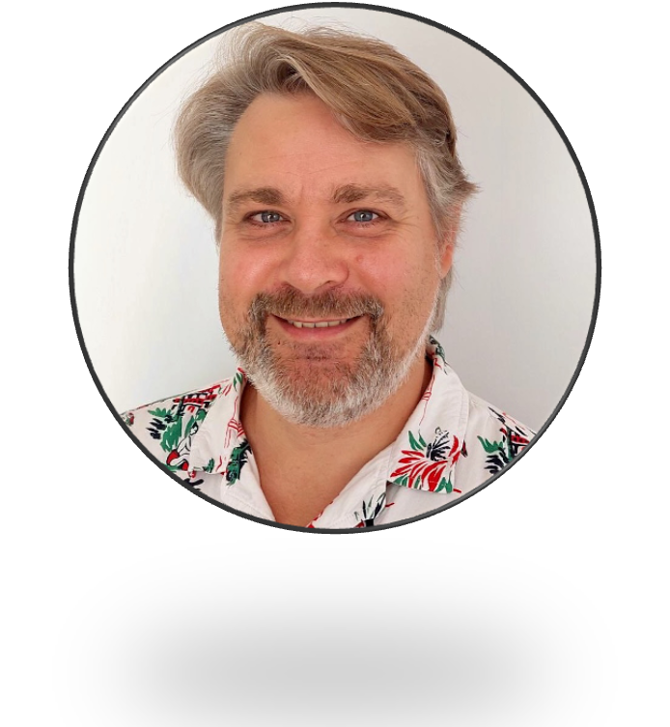
ML для финансового анализа ByBit
Тема вебинара
Игорь Стурейко
Руководитель курсов: Reinforcement Learning, ML Professional, ML Basic, MLOps, FinML
Teamlead, главный инженер проекта,
Физический факультет МГУ, PhD теоретическая физика
Опыт:
Более 20 лет занимался прикладной математикой и мат моделированием
(Data Scientist) (Python, С++)
@stureiko (TG)
LinkedIn: igor-stureiko
@rl_fintech (Мой канал посвященный финансовым моделям)

Slide 4






Правила вебинара
Активно
участвуем
Условные
обозначения
Индивидуально
Задаем вопрос
в чат
Документ
Ответьте себе или
задайте вопрос
Вопросы вижу в чате,
могу ответить не сразу

Slide 5
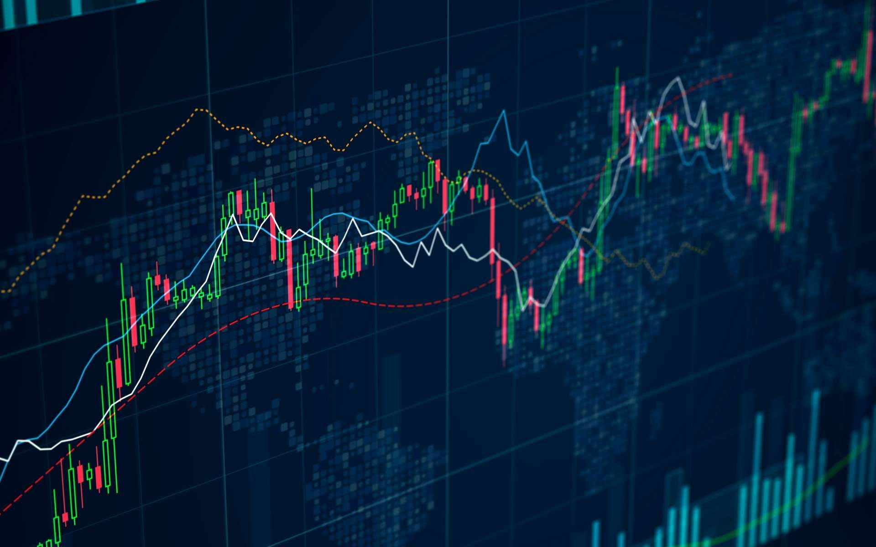

Маршрут вебинара
1. Знакомство
2. Об ОТУС
3. ByBit демо аккаунт
4. API и Python client
5. О курсе

Slide 6


Расскажите о себе
Как вас зовут? Откуда вы?
Ваш опыт работы в IT?
С какой основной целью вы записались на занятие?

Slide 7
Об ОТУС

Slide 8



О компании
Сфера
ОТУС специализируется на обучении в IT.
Наша фишка — продвинутые программы для специалистов
с опытом и быстрый запуск курсов по новым набирающим популярность технологиям.
Клиенты
Наши партнеры современные технологичные компании.
А обучение и открытые материалы привлекают специалистов
разных грейдов: junior, middle, senior, lead.
Notes:
Давайте поближе познакомимся с ОТУС.
ОТУС задумывался как компания, которая позволяет обучаться у опытных специалистов высокого уровня в различных областях IT, каждого из которых мы обучаем, как эффективно преподавать.
Мы сторонники обучения у практиков, а не теоретиков, поэтому все наши преподаватели являются действующими специалистами, что позволяет им постоянно быть в курсе лучших решений и оперативно дополнять программу необходимыми изменениями.
Изначально мы создавали курсы для повышения квалификации действующих специалистов в области IT, но стали получать множество запросов на обучение с нуля, поэтому сейчас мы даем возможность любому замотивированному человеку освоить специальность в области IT.

Slide 9

Образование в ОТУС
Программы курсов
OTUS имеет образовательную лицензию, поэтому наши курсы являются программами повышения квалификации и профессиональной переподготовки.
Notes:
В связи с тем, что OTUS имеет образовательную лицензию, поэтому наши курсы являются программами повышения квалификации и профессиональной переподготовки.
Программы курсов в OTUS разрабатываются на основе того, что требуется на данный момент на кадровом рынке в топовые компании.

Slide 10

Напишите, пожалуйста, в чат подходящую цифру
1 - если уже учились у нас в компании
2 - если НЕ учились, но слышали о нас
3 - если впервые знакомитесь с OTUS

Slide 11
ByBit API

Slide 12
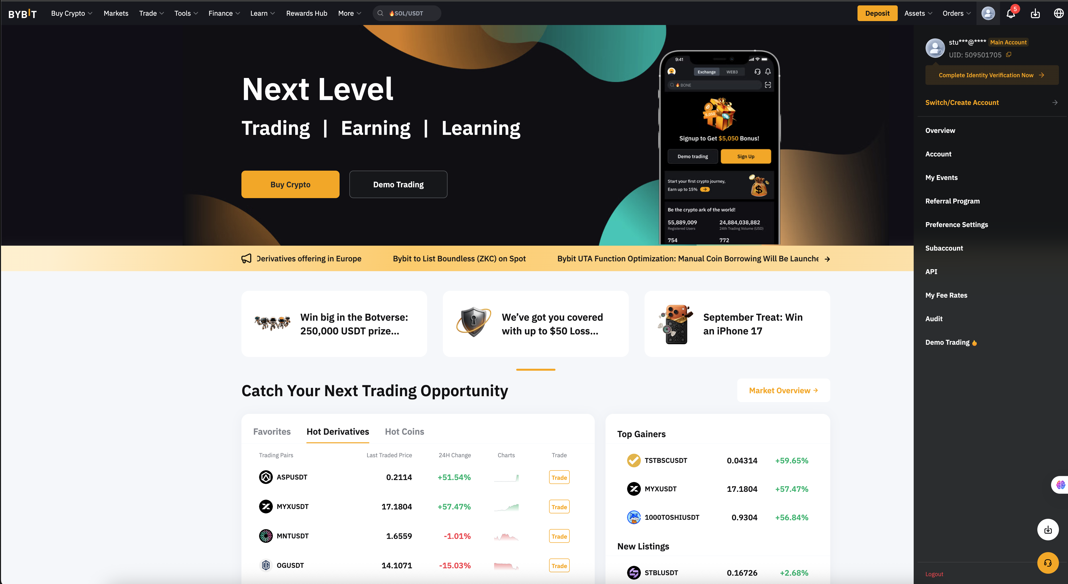
ByBit API
Notes:
В связи с тем, что OTUS имеет образовательную лицензию, поэтому наши курсы являются программами повышения квалификации и профессиональной переподготовки.
Программы курсов в OTUS разрабатываются на основе того, что требуется на данный момент на кадровом рынке в топовые компании.

Slide 13
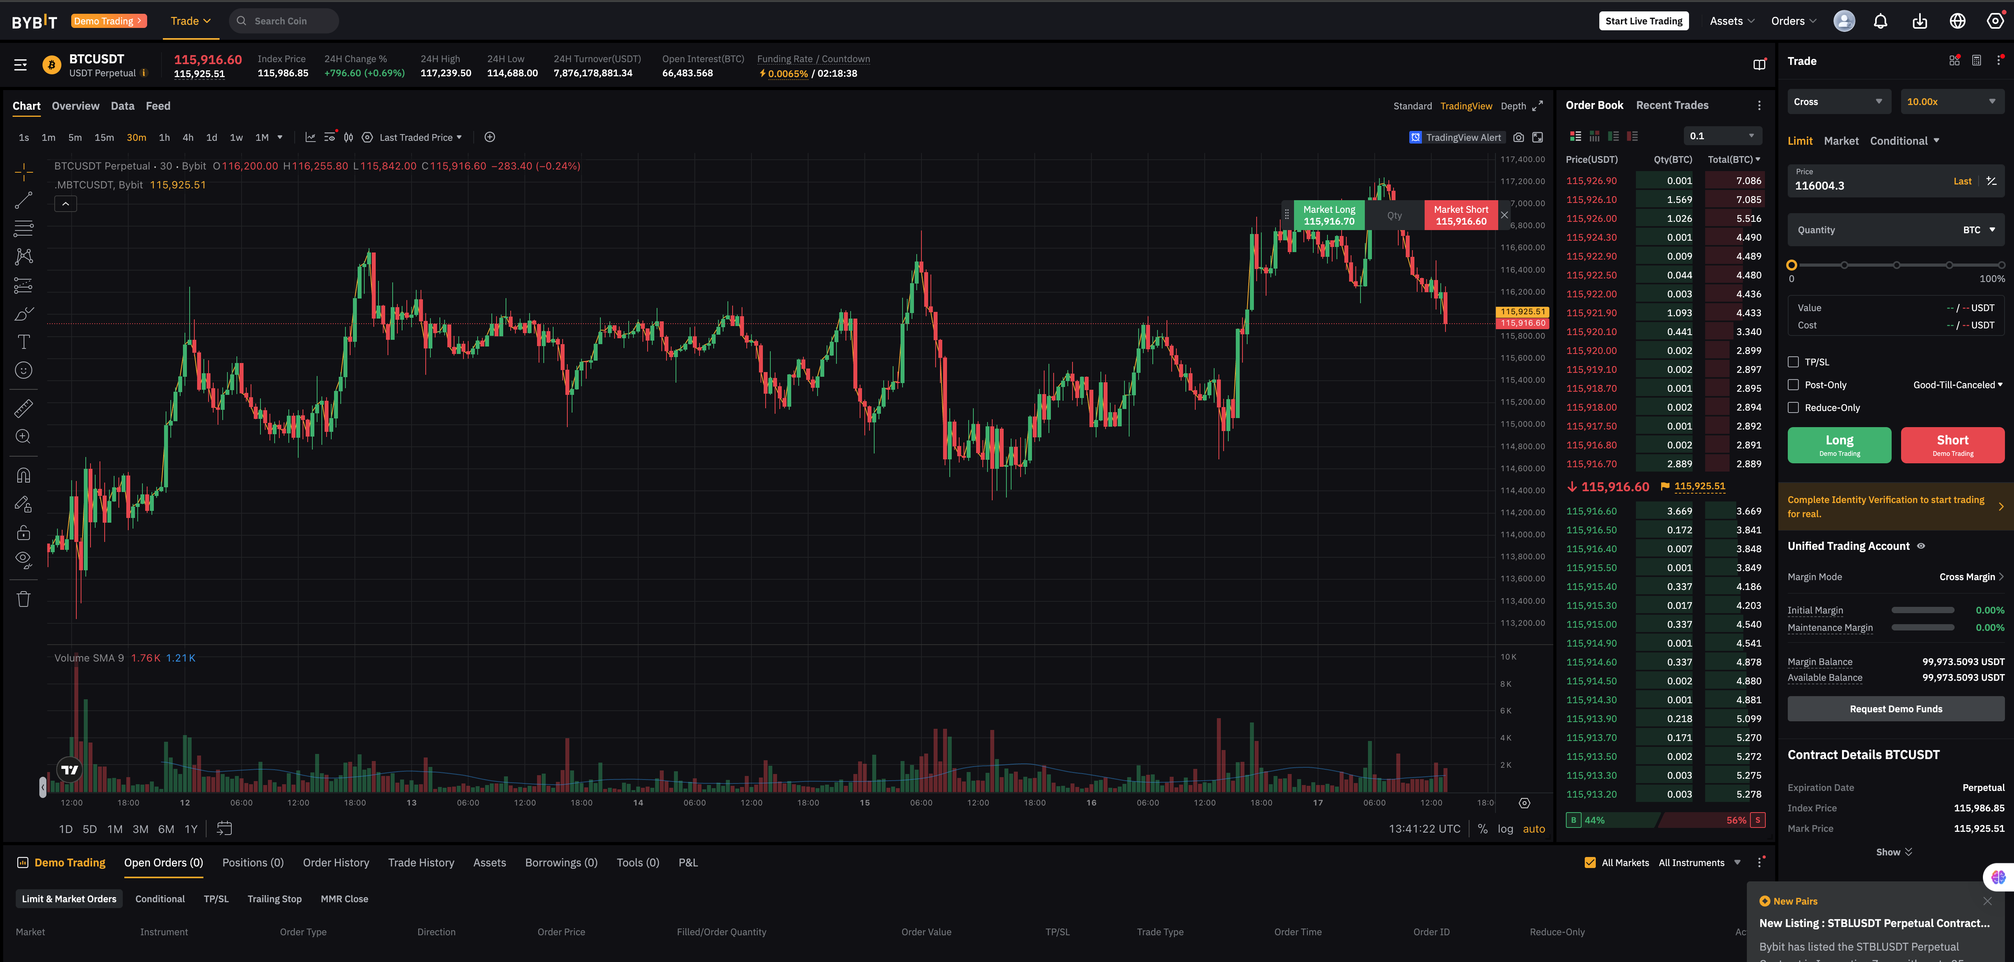
ByBit API
Notes:
В связи с тем, что OTUS имеет образовательную лицензию, поэтому наши курсы являются программами повышения квалификации и профессиональной переподготовки.
Программы курсов в OTUS разрабатываются на основе того, что требуется на данный момент на кадровом рынке в топовые компании.

Slide 14
ByBit API
Notes:
В связи с тем, что OTUS имеет образовательную лицензию, поэтому наши курсы являются программами повышения квалификации и профессиональной переподготовки.
Программы курсов в OTUS разрабатываются на основе того, что требуется на данный момент на кадровом рынке в топовые компании.

Slide 15
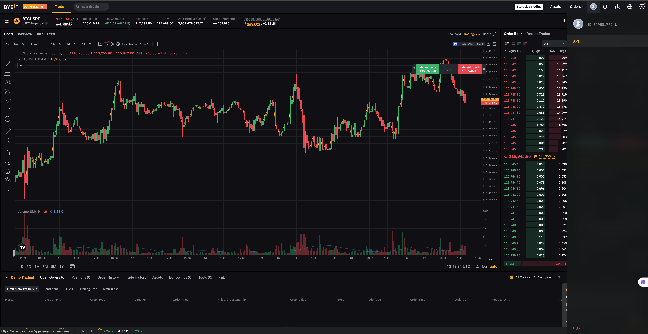
ByBit API
Notes:
В связи с тем, что OTUS имеет образовательную лицензию, поэтому наши курсы являются программами повышения квалификации и профессиональной переподготовки.
Программы курсов в OTUS разрабатываются на основе того, что требуется на данный момент на кадровом рынке в топовые компании.

Slide 16
ByBit API
bybit_api_key = os.getenv("BYBIT_API_KEY")
bybit_secret_key = os.getenv('BYBIT_API_SECRET’)
session = HTTP(
testnet=True,
demo=True,
api_key=bybit_api_key,
api_secret=bybit_secret_key,
)
session.get_instruments_info(
category="linear",
symbol="BTCUSDT",
)

Slide 17

Вопросы?
Ставим “+”,
если вопросы есть
Ставим “–”,
если вопросов нет

Slide 18
Знакомство с программой курса

Slide 19






Карта курса
1. Введение в ML
HomeTask
2. Технический анализ финансовых рынков
3. Глубокое обучение
HomeTask
HomeTask
5. Перенос модели в облачную среду
4. Продвинутые нейросети
HomeTask
HomeTask
7. Финальный проект и практическое применение

Slide 20
Программа курса
1 | 2 | 3 | 4 | 5 | 6
Введение в ML
Numpy и Pandas
Графики, mplfinance
EDA: сбор и очистка данных
Вспоминаем статистику, случайные величины
Большие данные
…

Slide 21
Программа курса
1 | 2 | 3 | 4 | 5 | 6
Введение в ML
…
Основы машинного обучения, основные задачи
Обратное тестирование торговых стратегий
Временные ряды
Задача регрессии в деталях

Slide 22
Программа курса
1 | 2 | 3 | 4 | 5 | 6
Технический анализ финансовых рынков
Введение в технический анализ: графики, индикаторы и паттерны
Торговая стратегия
Корреляции признаков, PCA
Оценка важности признаков
Ансамбли моделей
Портфельная стратегия

Slide 23
Программа курса
1 | 2 | 3 | 4 | 5 | 6
Глубокое обучение
Основы нейронных сетей. Полносвязные сети.
Глубокие сети
Сверточные сети
Рекурентные сети
Модель трансформера

Slide 24
Программа курса
1 | 2 | 3 | 4 | 5 | 6
Продвинутые нейросети
LLM, BERT
Оценка тональности новостей. Предобученные модели.
RL, фреймворк FinRL
Применение RL в ансаамблях
Построение финального ансамбля. Подбор гиперпараметров.

Slide 25
Программа курса
1 | 2 | 3 | 4 | 5 | 6
Перенос модели в облачную среду
Основные торговые площадки
Облачная инфраструктура
Построение API для модели. FastAPI.
Docker. Упаковка модели в контейнер. Подготовка к развертыванию.
Мониторинг состояния модели. Prometheus + Grafana
Развертывание. Docker compose.
Автоматизация. MLFlow, AirFlow и контроль метрик обучения.

Slide 26
Программа курса
1 | 2 | 3 | 4 | 5 | 6
Финальный проект и практическое применение
Постановка задачи. Особенности выполнения.
Консультация
Презентация и защита проекта

Slide 27


Slide 28






Процесс обучения
Обучение выстроено в формате вебинаров (онлайн). Онлайн-вебинары проводятся
по вечерам или в выходные дни
В процессе обучения Вы можете задавать преподавателю вопросы по материалам лекций и домашних заданий, уточнять моменты, которые были непонятны
на уроке
Все записи занятий и материалы, предоставляемые преподавателями, сохраняются в личном кабинете и остаются доступны даже после окончания обучения
Время на обучение: от 4 ак. часов
на занятия и 4-8 часов на домашнюю
работу в неделю
Домашние задания позволят Вам применить на практике полученные
во время вебинаров знания.
По каждому домашнему заданию
преподаватель дает развернутый фидбек
Программа обучения на курсах обновляется каждый запуск в зависимости от актуальных запросов в сфере IТ-технологий

Slide 29

Заполните, пожалуйста,
опрос о занятии
Важно! Пройти опрос могут только залогиненные пользователи платформы OTUS
Спасибо за внимание!

